Slide 1
ادارة المشتريات
1- تعريف ادارة المشتريات
2- أهداف ادارة المشتريات
3- خطوات عملية الشراء
4- ادارة المشتريات حسب مصفوفة كراليتش
5- معايير تقييم اداء ادارة المشتريات
Notes:
Note: Please after inserting your picture, “Right Click” on the picture and “Send it to Back” to get the “Gradient” effect.

Slide 2
تعريف ادارة المشتريات
إدارة المشتريات Purchasing management هي القسم الذي يختص بتوفير كافة الموارد التي تحتاجها المؤسسة للقيام بعملياتها الإنتاجية، وذلك لتمكينها من تقديم الخدمات أو السلع التي يقوم عليها نشاطها التجاري.
لا تختص إدارة المشتريات بشراء ما تحتاجه المؤسسة فقط، بل تختص أيضًا بمتابعة المخزون وتجديده كل حين وقبل النفاد، ومن مسؤوليتها اختيار المستلزمات الأعلى جودة بأفضل سعر وشرائها بكميات مناسبة وتنظيم عملية الشراء بما يتوافق مع الإنتاجية في المؤسسة.
يُعد الشراء عملية مستمرة، لذلك تسعى الإدارة إلى توطيد العلاقات بالموردين، بهدف الحصول على أفضل السلع والخدمات المتاحة بأقل التكاليف في كل مرة، وهذا ما يساعد المنظمة على تحقيق أرباح أعلى بفضل تقليل النفقات.

Slide 3
أهداف ادارة المشتريات
1
3
5
2
4
توفير احتياجات المؤسسة
تكلفة منخفضة وجودة عالية
دعم تنافسية المؤسسة
تكوين شبكة عالقات مع الموردين
التنسيق مع الإدارات الأخرى

Slide 4
تحديد ما تحتاجه المؤسسة
خطوات عملية الشراء
تسجيل عملية الشراء
01
إصدار الطلب
08
02
ادارة الانتاج وباقي الادارات الاخرى
Core
Values
ستقبال طلبات الشراء ودراستها
07
03
ادارة المشتريات
قبول الفواتير والسداد
06
04
الادارة المالية والمحاسبية
استلام المشتريات وفحصها
05
اختيار المورد
إصدار أمر الشراء

Slide 5
خطوات عملية الشراء: تشترك في خطوات عملية الشراء عدة ادارات في المؤسسة لذا لابد من التنسيق الجيد لهذه العملية حتى يساهم ذلك في فعالية سلسلة الامداد داخل المؤسسة وتتمثل هذه الخطوات في:
1- تحديد ما تحتاجه المؤسسة
حدد ما تحتاج إلى استكماله من سلع لتستمر عملية الإنتاج بكفاءة، ويجب أن يتم تحديد ذلك خلال فترة معينة، لحساب عدد القطع المطلوبة من كل منتج وضمان كفايتها خلال تلك الفترة، وخلال تلك الفترة ستحتاج للتعاون مع أقسام المؤسسة الأخرى للوقوف على المتطلبات اللازمة لكل قسم وتوفيرها.
2- إصدار الطلب
وهو مستند رسمي يتم تقديمه من إدارة المشتريات إلى مدير الشركة أو القسم الذي يتولى الإشراف على عمليات الشراء لإعلامه بتفاصيل السلعا لمطلوب شرائها من حيث أسعارها ونوعها والكميات المطلوبة منها وغير ذلك من معلومات، ويمكن أن يتم قبول الطلب وتسييره أو رفضه وإجراء تعديلات عليه حتى يصبح مقبولًا.
3- استقبال طلبات الشراء: من إدارة المخازن أو من الادارات الاخرى ، ومن جانبها تعمل إدارة المشتريات على دراسة هذه الطلبات للتأكد من إمكانية توفير الاحتياجات كما هي في طلب الشراء.
4- اختيار المورد
هذه خطوة مهمة جدًا لأن هذا المورد قد يصبح مصدرًا دائمًا للسلع التي تحتاجها الشركة، ويمكن إرسال طلب عرض أسعار (RFQ) للموردين المحتملين مع تسليمهم تفاصيل المنتجات المطلوبة، وبالاستناد على العروض التي يقدمونها من حيث التكلفة ومستوى الجودة والوقت المستغرق لتجهيز الطلب عليك اختيار الأفضل للتعامل معه.
5- إصدار أمر الشراء
وهو مستند رسمي يتم تحديد كافة تفاصيل السلعة المطلوبة فيه، وعبره يتم الاتفاق على موعد استلام البضائع ومكان الاستلام وكذلك يتم تحديد تفاصيل أخرى تتعلق بالمنتج المطلوب.

Slide 6
6- استلام البضائع وفحصها
هنا ترى بنفسك ما إذا كانت السلع التي حصلت عليها على المستوى المطلوب بالفعل أم لا، كما تتحقق من الكميات المطلوبة وأن السلع التي تم استلامها مطابقة لما تم طلبه في أمر الشراء.
7- قبول الفواتير والسداد
بعد مراجعة تفاصيل أمر الشراء والفواتير والتأكد من أن كل شيء صحيح يتم سداد المبلغ المتفق عليه لقاء شراء السلع المطلوبة، وإن كان سيتم الدفع آجلًا فيتم الاتفاق بشأن تفاصيل السداد.
8- تسجيل عملية الشراء
يجب تقييد كل تفاصيل عملية الشراء محاسبيًا؛ لأن هذا يُساعد في تقييم اتجاهات الشركة ومقارنة أسعار البضائع بين الموردين، كما يحقق للمؤسسة معرفة بكافة جهات إنفاقها ويساعدها على اتخاذ قرارات ملائمة.

Slide 7
ادارة المشتريات حسب نهج (مصفوفة) كراليتش
أداة بسيطة لكنها قوية جدًا، تساعد الشركات تحدد استراتيجية الشراء بناءً على احتياجاتها والمخاطر التي ممكن تواجهها في السوق.
الغرض منها إنك تصنف المنتجات والخدمات اللي تشتريها الشركة بناءً على عنصرين أساسيين:
المخاطرة المالية: مدى تأثير العنصر المشتري على أرباح الشركة وتكاليفها.
مخاطرة التوريد: الناجمة عن الندرة، المخاطر الطبيعية، المشاكل الاقتصادية عدد الموردين المتاحين وصعوبة توفير المنتج.
بعد التصنيف، المصفوفة تقسم المشتريات لأربع فئات رئيسية

Slide 8
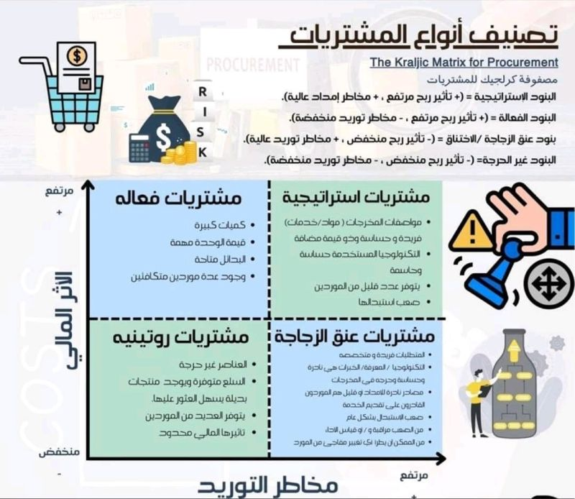
ادارة المشتريات حسب نهج (مصفوفة) كراليتش

Slide 9
نشاط
صنف هذه المشتريات حسب طبيعتها وذلك حسب نهج كراليتش
امشتريات استراتيجية
الأدوات المكتبية ومواد التنظيف
مشتريات فعالة
قطع غيار نادرة أو منتجات الموردين فيها قليلين جدًا
Main
Ideas
مشتريات عنق الزجاجة
مواد خام
مشتريات روتينية
معدات حيوية أو تقنيات حصرية للشركة.

Slide 10

الاستراتيجيات المتبعة لادارة المشتريات حسب نوعها
مشتريات روتينية
مشتريات حرجة (عنق الزجاجة)
مشتريات فعالة
مشتريات استراتيجية
استخدم أدوات إلكترونية مثل الـ e-procurement لتبسيط عملية الشراء
عقود طويلة المدى، أو خزن كميات احتياطية لتأمين نفسك
التفاوض مع الموردين على تخفيض الأسعار، أو اجراء مناقصات للحصول على افضل العروض.
شراكة قوية مع الموردين، واستثمر في علاقتك بيهم.

Slide 11
كيفية تطبيق مصفوفة كراليتش
وزع كل منتج في الفئة المناسبة بالمصفوفة.
04
اتخاذ الاستراتيجية المناسبة لادارة الشراء لكل واحدة من المشتريات
03
01
تحديد المخاطر المالية ومخاطر التوريد لكل واحدة من المشتريات
تحديد قائمة كل المشتريات التي تحتاجها المؤسسة
02
المراجعة
مراجعة التصنيف باستمرار، لأن السوق ممكن يتغير وتغيير الاستراتيجية في ادارة الشراء حسب التصنيف الجديد للمشتريات

Slide 12

فوائد مصفوفة كراليتش
تحديد الأولويات في المشتريات
اختيار الاستراتيجية الانسب لكل المشتريات أو المورد.
اكتشاف المخاطر التي من المكن تكون غير واضحة.
توزيع الموارد بشكل أكفأ.
Notes:
Note: Please after inserting your picture, “Right Click” on the picture and “Send it to Back” to get the “Gradient” effect.

Slide 13

معايير اداء ادارة المشتريات
تستخدم معايير لقياس مستوى الأداء في قسم المشتريات العامة، وذلك كي يتم كشف مواطن الضعف في الأداء والعمل على تقويتها، بالإضافة إلى العمل على اغتنام نقاط القوة وتحويلها إلى أدوات فعالة للحصول على أفضل السلع بأنسب الأسعار، وتنقسم تلك المعايير إلى:
معايير جودة البضائع
معايير تسليم السلع
معايير أداء مالي
مقارنة أوامر الشراء بما تم الحصول عليه من سلع..
متابعة جودة السلع ومقارنتها بما عرضع المورد من خدمات لتقرير كونه موثوق من عدمه.
تحديد المدة المتفق عليها لتسليم أ
معرفة مدى توافر البائعين المختلفين لنفس السلع لضمان توافر احتياج الشركة من السلع .
معرفة نسبة اضطرار الشركة لمشتريات الطوارئ.
تحديد الفترة الزمنية التي يتم الشراء فيها، أو بصورة أوضح معرفة كم تكفي السلع المشتراه حتى دورة الشراء التالية.
نسبة الإنفاق.
عائد الشراء الذي يتمكن الفريق من تحقيقه.
مستوى التنافس بين الموردين وتأثيره على جودة المنتجات.
تكلفة فواتير الشراء الورقية مقابل الاعتماد على الفواتير الإلكترونية.

Slide 14
شكرا على حسن الاستماع
Email: manag23000@gmail.com

